Slide 1



Tuần
16
VIẾT
NGHE VIẾT:
Thương ông

Slide 2



YÊU CẦU CẦN ĐẠT
- Nghe – viết đúng chính tả 2 khổ thơ đầu bài Thương ông, biết viết hoa chữ cái đầu dòng và đầu câu.
- Làm đúng các bài tập chính tả phương ngữ (phân biệt ch/tr hoặc ac/at).

Slide 3


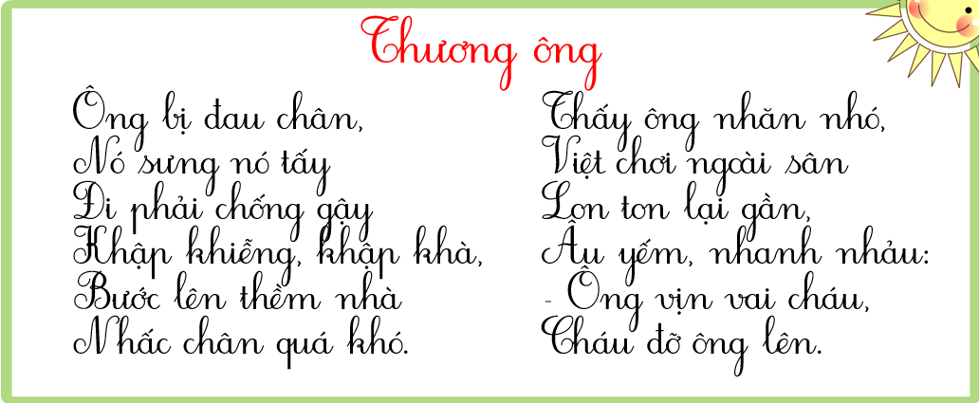

1. Nghe – viết
ThưΩg Ūg
Ông λŻ đau εân,
Nó ǧΰng wó Ǉấy
Đi ιải εūg gậy
Khập khiễng, δập δà,
Bưϐ Δłn Όϛm ηà
Nǖấc εân Ǖίá δó.
Thấy Ūg ηăn ηó,
VΗİΙ εΠ wgoài sân
LΪ ǇΪ lại gần,
Âu ΐĞm, ηaζ ηảu:
- Ông vịn vai εáu,
Cháu đỡ ông lên.

Slide 4




Nội dung bài viết
Từ ngữ nào trong bài thể hiện dáng vẻ của Việt?
Từ ngữ trong bài tả dáng vẻ của Việt là: lon ton, âu yếm, nhanh nhảu.

Slide 5




Lưu ý khi viết
Đoạn thơ có những chữ nào viết hoa?
- Viết hoa những chữ cái đầu dòng thơ, tên riêng: Việt.
Khi viết đoạn thơ cần chú ý gì?
- Khi viết chú ý viết đúng chính tả, các dấu ngắt nghỉ câu.
Các từ dễ viết sai trong bài:
khập khiễng, khập khà, nhấc chân, âu yếm,...

Slide 6

Tư thế ngồi viết
Lưng thẳng.
Không tì ngực xuống bàn.
Đầu hơi cúi.
Mắt cách vở khoảng 25-30cm.
Tay phải cầm bút
Tay trái tì nhẹ lên mép vở để giữ.
Hai chân để song song thoải mái.

Slide 7

Nghe viết
Thương ông
Ông λŻ đau εân,
Thấy Ūg ηăn ηó,
Nó ǧΰng wó Ǉấy,
VΗİΙ εΠ wgoài sân
LΪ ǇΪ lại gần,
Đi ιải εūg gậy
Khập δiễng, δập δà,
Âu ΐĞm, ηaζ ηảu:
Bưϐ Δłn Όϛm ηà
- Ông vịn vai εáu,
Nǖấc εân Ǖίá δó .
Cháu đỡ ông lên.

Slide 8
2. Chọn a hoặc b
a. Chọn ch hoặc tr thay cho ô vuông.
Lần đầu tiên học chữ
Bé tung tăng khắp nhà:
Chữ gì như quả trứng gà?
Trống choai nhanh nhảu đáp là: “O....o!”

Slide 9

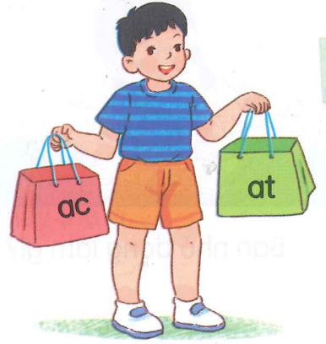
b. Chọn ac hoặc at thay cho ô vuông.
múa hát
quét rác
rửa bát
cô bác
ca nhạc
phát quà

Slide 10
YÊU CẦU CẦN ĐẠT
- Nghe – viết đúng chính tả 2 khổ thơ đầu bài Thương ông, biết viết hoa chữ cái đầu dòng và đầu câu.
- Làm đúng các bài tập chính tả phương ngữ (phân biệt ch/tr hoặc ac/at).

Slide 11
Tạm biệt và hẹn gặp lại các con
trong các tiết học sau!

